Slide 1
مدلسازي، تحليل و بهينه سازي هندسه برداشت کننده هاي انرژي پيزوالکتريکي تحت تاثير ارتعاشات ناشي از هواپيماي بدون سرنشين با استفاده از روش اجزا محدود آرمان کیانپور، کمال جهانی دی93 MarketCode.ir

Slide 2
مقدمه
با توجه به توسعه روز افزون تکنولوژی برداشت انرژی از منابع انرژی محیط برای تغذیه لوازم الکترونیکی کم مصرف مورد توجه قرار گرفته است از ميان منابع انرژي محيطي، ارتعاشات به دليل موجود بودن در مکان­هاي دور از دسترس، شبيه هواپيماهاي بدون سرنشين(UAVs)، صنايع نظامي، کانال­ها و ... بيشتر از ساير منابع ديگر انرژي جهت توليد توان الکتريکي، بيشتر مورد توجه قرار دارد. از جمله اصلي­ترين منابع ارتعاشات در پهبادها، موتور هواپيماهاي بدون سرنشين است لذا در اين طرح، منبع ارتعاشي مورد نظر ارتعاشات بدنه هواپيما در محل اتصال به موتور هواپيما در نظر گرفته مي­شود.
از ميان روش­هاي برداشت انرژي از ارتعاشات ( مثل الکترواستاتيکي، الکترومغناطيسي و پيزو الکتريکي) استفاده از مواد پيزوالکتريک به عنوان برداشت کننده انرژي به دليل قابليت برداشت انرژي الکتريکي بالاتر و مزاياي متعدد ديگر بيشترمورد توجه است. روش­هاي تحليلي تقريبي متفاوتي براي مطالعه برداشت­کننده­هاي با پيکربندي مستطيلي ارائه شده است

Slide 3
اما بررسي­هاي انجام شده نشان داده است که برداشت­کننده­هاي انرژي با پيکربندي ذوزنقه­اي قادر به توليد توان الکتريکي بيشتري هستند لذا در اين پروژه يک روش تحليلي تقريبي براي برداشت کننده­هاي ذوزنقه­اي شکل که قابليت پيش بيني رفتار برداشت­کننده­هاي مستطيلي، مثلثي و ذوزنقه­اي را دارا باشد ارائه خواهد شد. از آنجاييکه مدلسازي و طراحي برداشت کننده­هاي انرژي در ابعاد بسيار کوچک در آزمايشگاه ها داراي پروسه طولاني و پرهزينه­اي است، مدلسازي و تحليل برداشت کننده­ها يکي از دغدغه­هاي چند سال اخير محققان بوده است، مدلسازي اين برداشت کننده­ها در محيط­هاي اجزا محدود (FE) به عنوان يکي از روش­هاي پيشرفته در شبيه­سازي عملکرد سنسور­ها و عملگر­ها مي­توان راه­گشا باشد. در اين پروژه با استفاده از تکنيک CPC-FEM ، برداشت­کننده مورد نظر در نرم­افزار ANSYS مدلسازي و مورد تحليل قرار گرفته است. و در پايان تاثير پارامترهاي هندسي بر رفتار برداشت کننده­ها انرژي پيزوالکتريکي بررسي خواهد شد و با استفاده از الگوريتم ژنتيک (GA)­ و بکارگيري نرم­افزارMATLAB ابعاد بهينه برداشت کننده ارائه مي­شود.

Slide 4
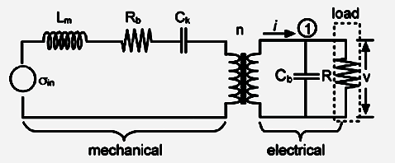
توانمندی های این پروژه
1- آشنایی با روش مدار الکتریکی معادل

Slide 5
توانمندی های این پروژه
مدل سازی برداشت کننده انرژی پیزوالکتریکی
در نرم افزار ANSYS
استفاده از روش LMM,CPC-FEM

Slide 6
توانمندی های این پروژه
مشاهده توزیع ولتاژ خطی در ANSYS

Slide 7
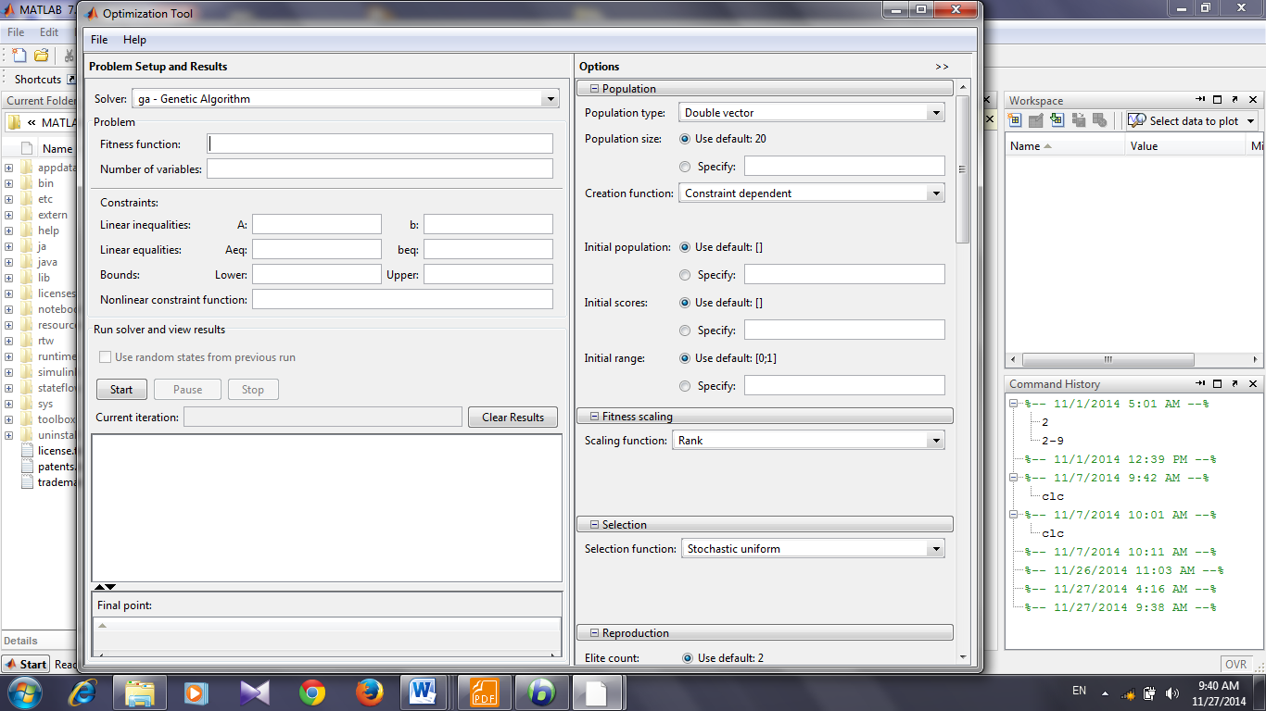
توانمندی های این پروژه
بهینه سازی با استفاده از
الگوریتم ژنتیک در MATLAB
نوشتن کدهای مورد نیاز جهت
بهینه سازی

Slide 8
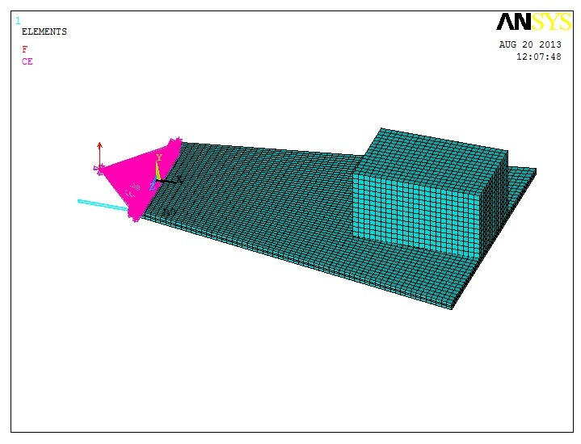
توانمندی های این پروژه
مدلسازی هندسه بهینه شده در ANSYS

Slide 9
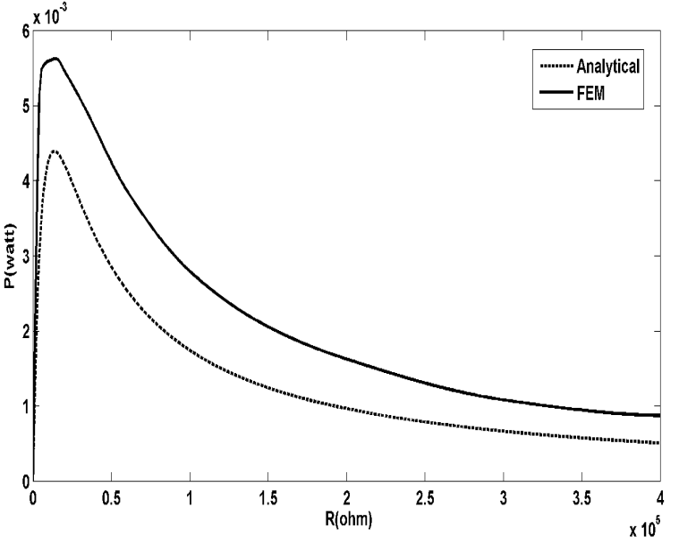
توانمندی های این پروژه
مقایسه بین روش تحلیلی و المان محدود

Slide 10
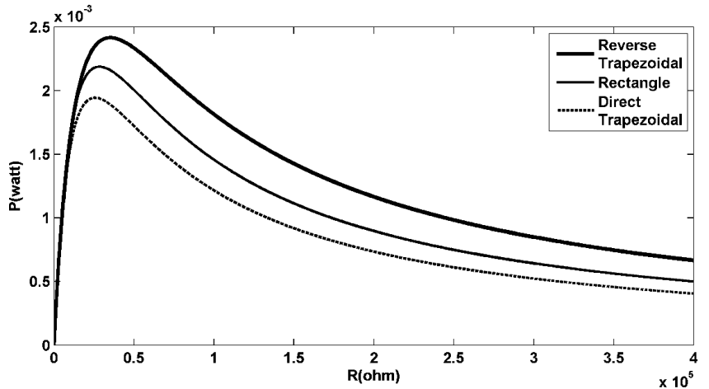
توانمندی های این پروژه
مقایسه بین نتایج مربوط به هندسه های مختلف

Slide 11
توانمندی های این پروژه
بررسی تاثیر پارامترهای هندسی بر تغییرات پارامترهای الکتریکی

Slide 12
آنچه در این پروژه خواهید آموخت
1- آشنایی با روشهای تحلیلی برداشت کننده های انرژی
2- آشنایی با روش تحلیلی جدید و کلی برای هندسه های مختلف
3- مقایسه بین نتایج خروجی در هندسه های مختلف
4- نحوه مدلسازی مواد پیزوالکتریک در محیط نرم افزارANSYS
5- مدلسازی برداشت کننده های انرژی پیزوالکتریکی در نرم افزار ANSYS
6- بررسی تاثیر پارامترهای هندسی بر تغییرات پارامترهای الکتریکی
7-آشنایی با الگوریتم ژنتیک
8-بهینه سازی با استفاده از الگوریتم ژنتیک در نرم افزار MATLAB

